Slide 1
Gita virtuale al CERN
14 Gennaio 2022
I laboratori del CERN
e programma della gita
Valentina Zaccolo
Università e INFN – Trieste

Slide 2
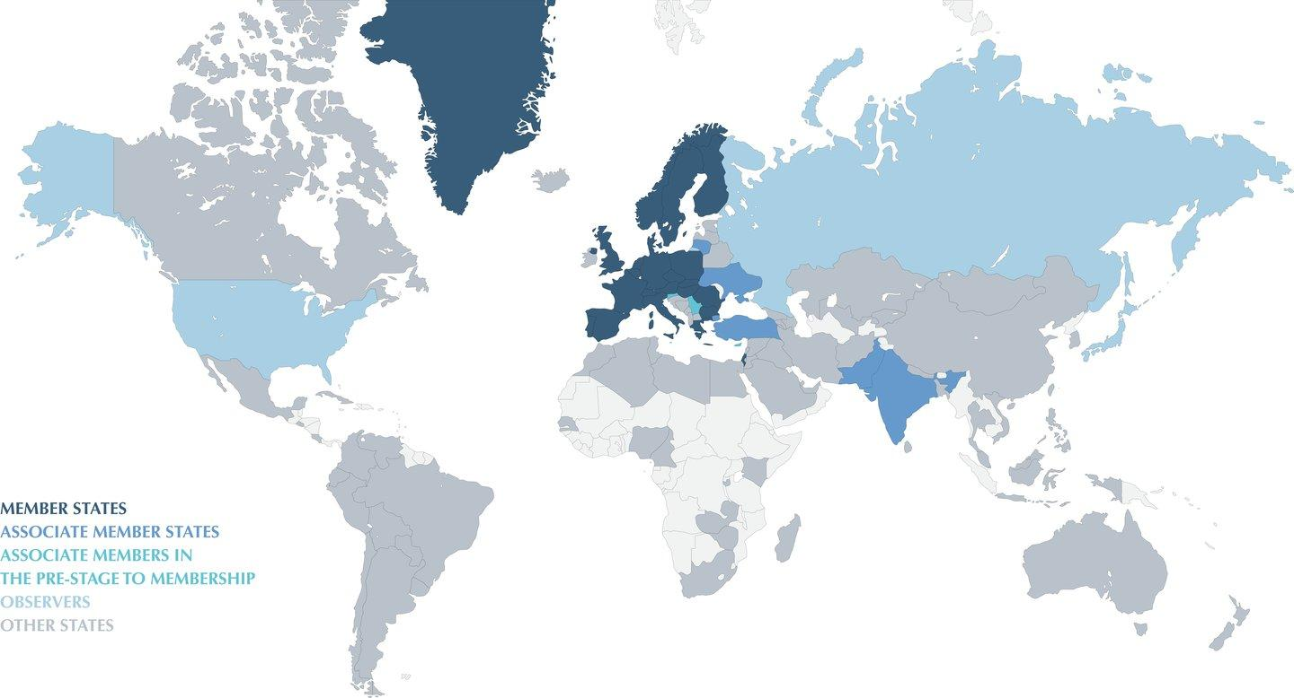
Il CERN
Il CERN è il più grande laboratorio di fisica delle particelle ad oggi
collaborazione internazionale: 23 stati membri + alcuni osservatori
Missione:
fornire complesso di acceleratori unico al mondo
fare ricerca in fisica fondamentale
unire ricercatori/ricercatrici e tecnologi specializzati da tutto il mondo

Slide 3
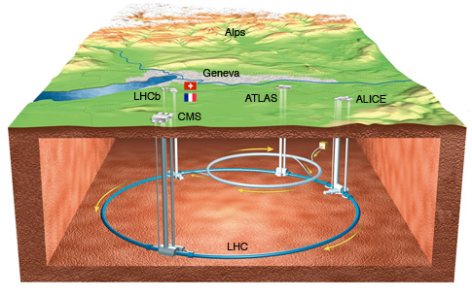
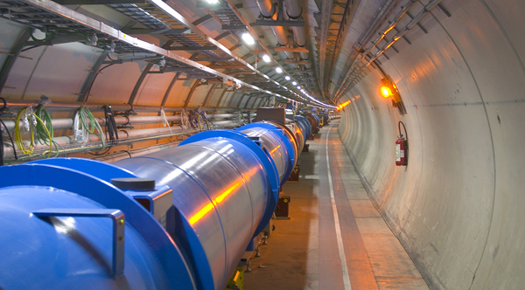
Large Hadron Collider
LHC è il più grande e più potente acceleratore di particelle al mondo!
circonferenza di 27 km
tubo con vuoto pari a quello interstellare
9600 magneti che curvano la traiettoria
1232 dipoli superconduttori alla temperatura più fredda di tutto l’Universo!

Slide 4
Il percorso dei protoni

Slide 5
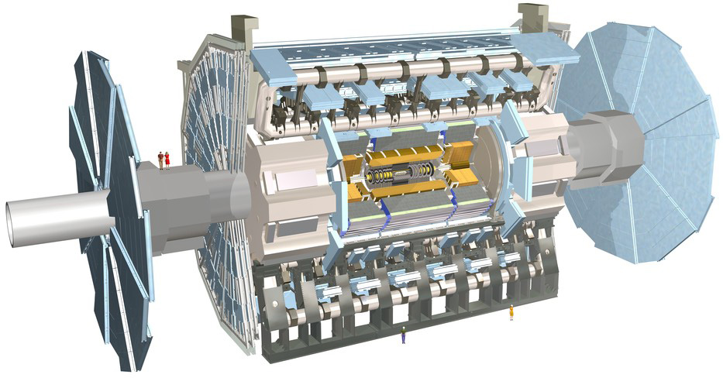
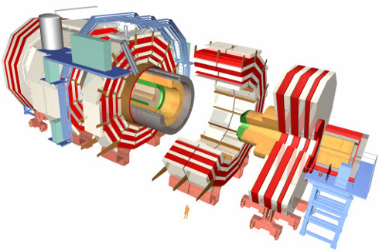
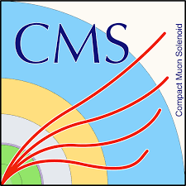
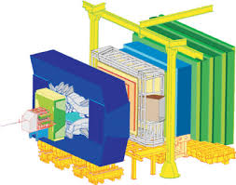
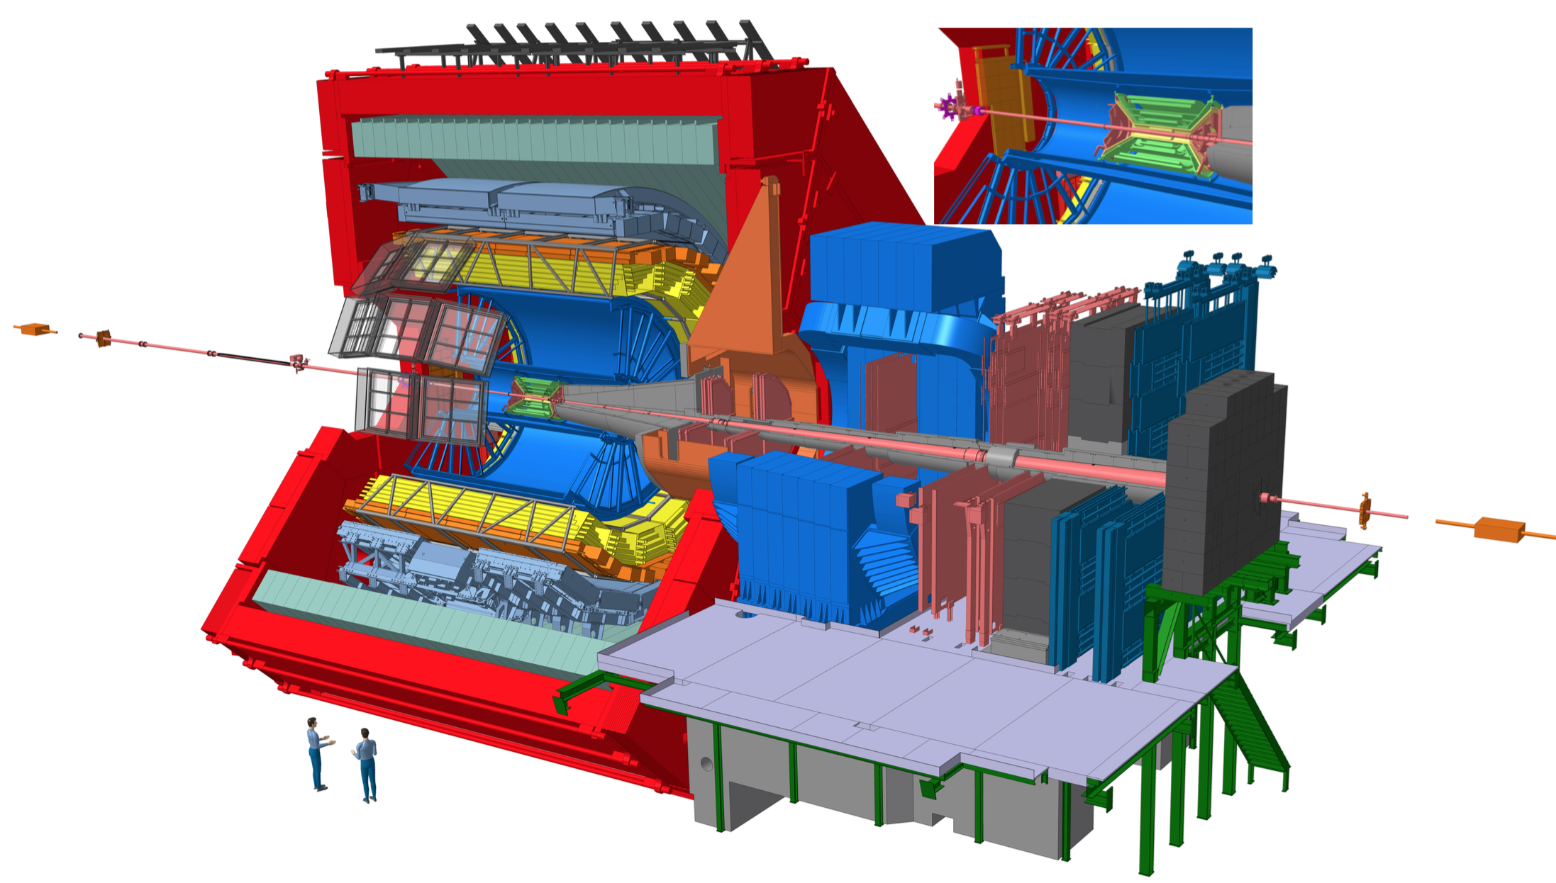
Esperimenti ad LHC
Scopo generale
Fisica del quark b
Fisica degli
ioni pesanti

Slide 6
Il programma della gita: mattina
siamo qui ☺

Slide 7
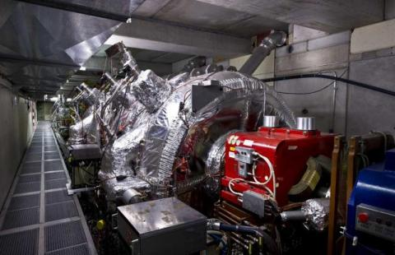
The Antiproton Decelerator
The Antiproton Decelerator (AD) is a unique machine that produces low-energy antiprotons for studies of antimatter, and “creates” antiatoms.
A proton beam coming from the PS (Proton Synchrotron) is fired into a block of metal. These collisions create a multitude of secondary particles, including lots of antiprotons.
The job of the AD is to tame these unruly particles and turn them into a useful, low-energy beam that can be used to produce antimatter!

Slide 8
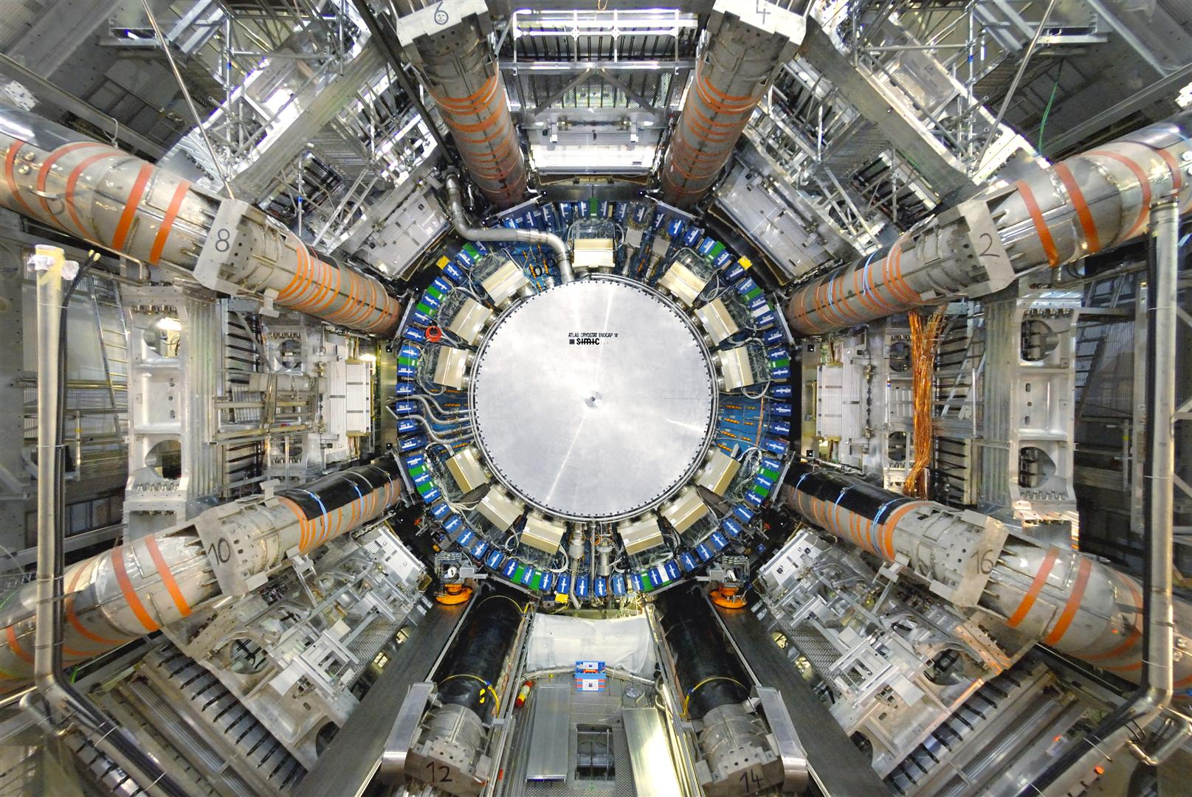
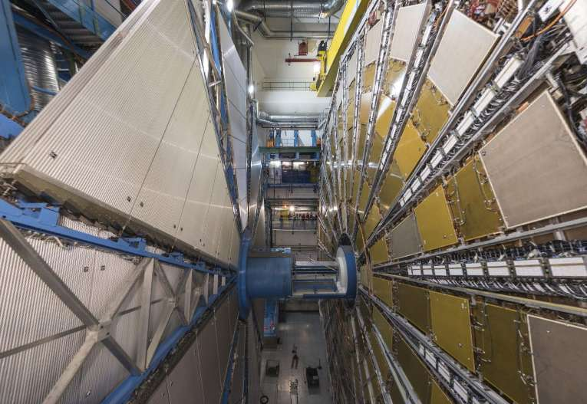
ATLAS
ATLAS is one of two general-purpose detectors at the LHC.
It investigates a wide range of physics, from the search for the Higgs boson to extra dimensions and particles that could make up dark matter.

Slide 9
Il programma della gita: pomeriggio
Aula A

Slide 10
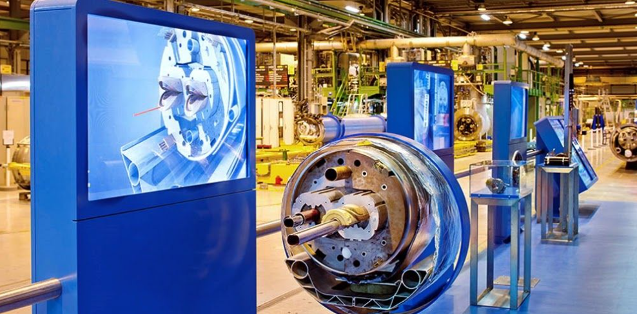
SM18
SM18 è un laboratorio di punta del CERN in cui si testano magneti ed altra strumentazione a basse temperature (tra 1.9 K e 80 K) e ad alti valori di corrente (fino a 30 kA).
Nel laboratorio si effettuano test dei magneti superconduttori e misure magnetiche di tutti i tipi di magneti utilizzati negli acceleratori.
Il laboratorio, ottimizzato per studiare i magneti superconduttori di LHC al NbTi, è stato di recente oggetto di un upgrade per permettere lo studio dei magneti che verranno utilizzati in High-Luminosity LHC, l’upgrade di LHC che sarà operativo a partire dal 2027.

Slide 11
Data Centre
Il Data Centre è il cuore dell'intera infrastruttura scientifica, amministrativa e di computing del CERN. Tutti i servizi, come ad esempio le email, il trattamento dei dati scientifici e le strutture per le videoconferenze sono stazionate al Data Centre.
I 230.000 core di processore e i 15.000 servers sono operativi 24h/24, 7gg/7. Oltre il 90% delle risorse di computing del Data Centre vengono fornite da un cloud privato basato su OpenStack.

Slide 12
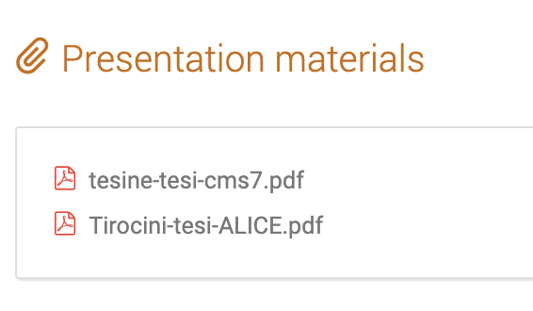
Il programma della gita: pomeriggio
Aula A

Slide 13
Buon
divertimento!

